Slide 1
Data Visualize
นาย ณชนน เอี่ยมศรีเจริญ 6301012610027
นาย ทวีสุข สุทวีทรัพย์ 6301012630044

Slide 2
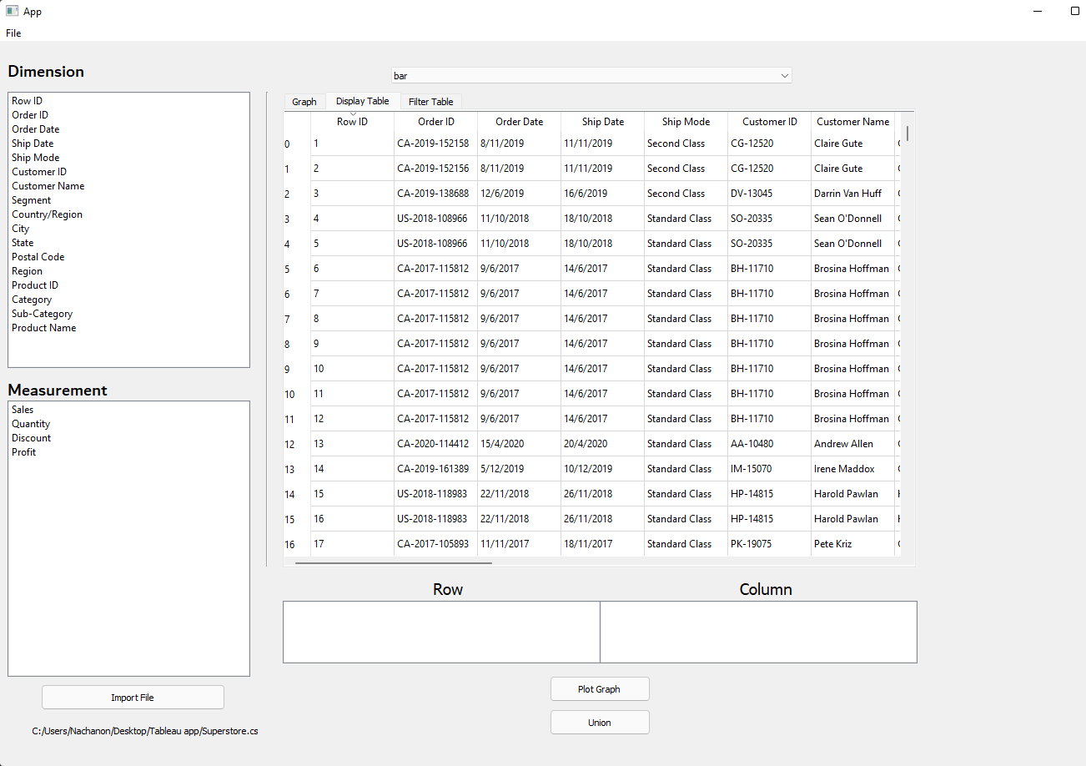
Gui Data Visualize
หน้าต่างแสดงหัวข้อสำหรับข้อมูลประเภท Dimension
หน้าต่างแสดงData tableสำหรับข้อมูลที่importมา
หน้าต่างแสดงหัวข้อสำหรับข้อมูลประเภท Measurement
ช่องสำหรับDrag and Drop หัวข้อที่ต้องการจะplot graph
ปุ่ม Import File
ปุ่ม plot graph
ปุ่มสำหรับ union ไฟล์ข้อมูล

Slide 3
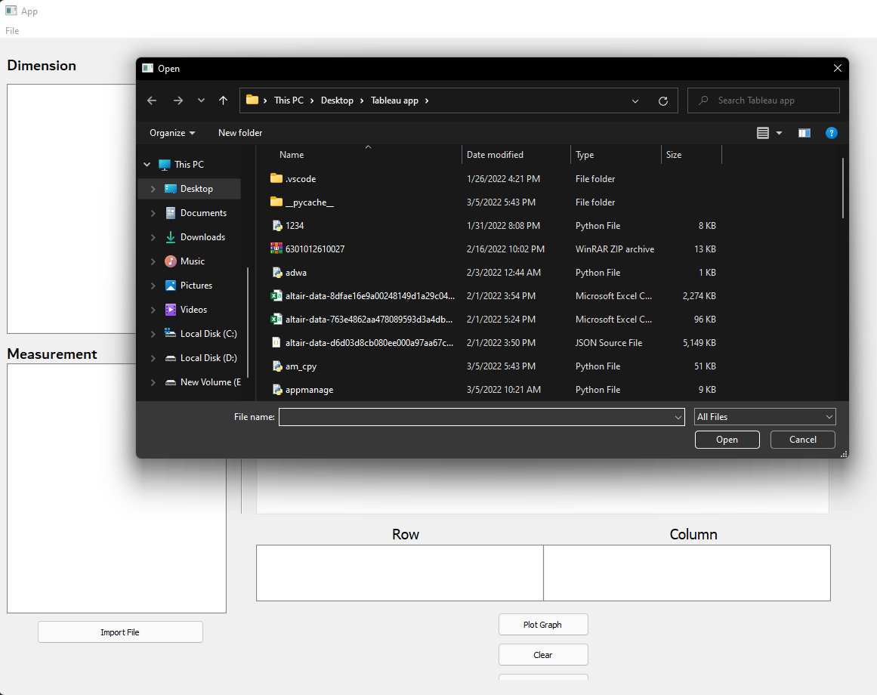
Import file (xlsx,csv)
จะมีหน้าต่างเลือกไฟล์ข้อมูลขึ้นมา
เลือกไฟล์ข้อมูลที่ต้องการและกดOpen
กดปุ่ม Import File
จะมีข้อมูลแสดงขึ้นมาดังรูปตัวอย่าง

Slide 4
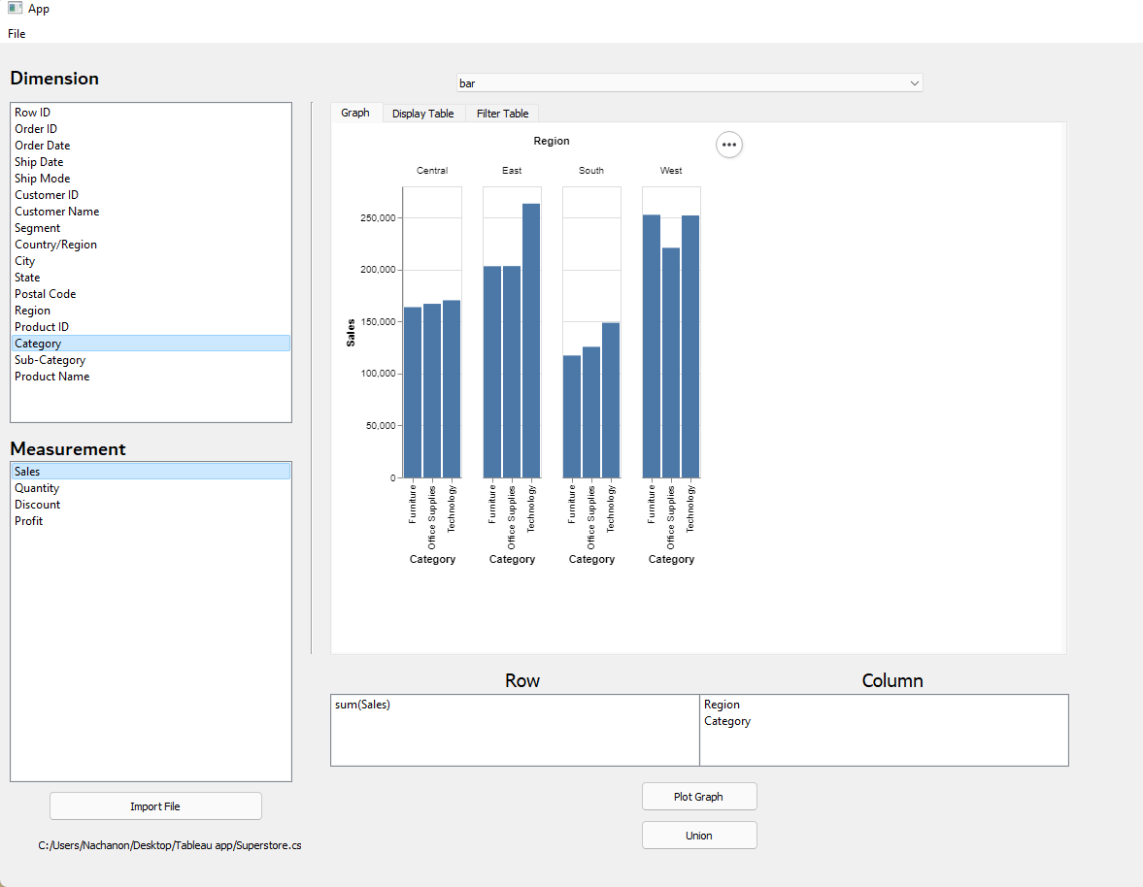
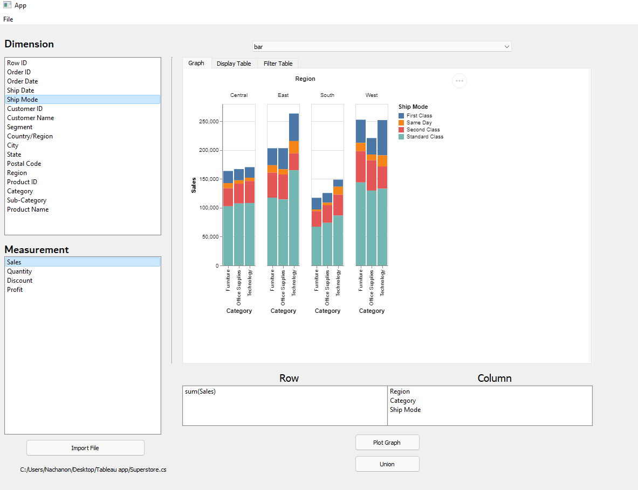
Plot graph
ลากหัวข้อข้อมูลจากหน้าต่างDimension และ Measurementที่เราสนใจลงไปใส่ในช่อง Row และ Column
หน้าต่างแสดงgraph ที่ได้จากหัวข้อที่เราใส่ในRow และ Column
กดปุ่มPlot Graph เพื่อแสดงGraph
Plot graph ซ้อนdimension ได้สูงสุด 3 dimension

Slide 5
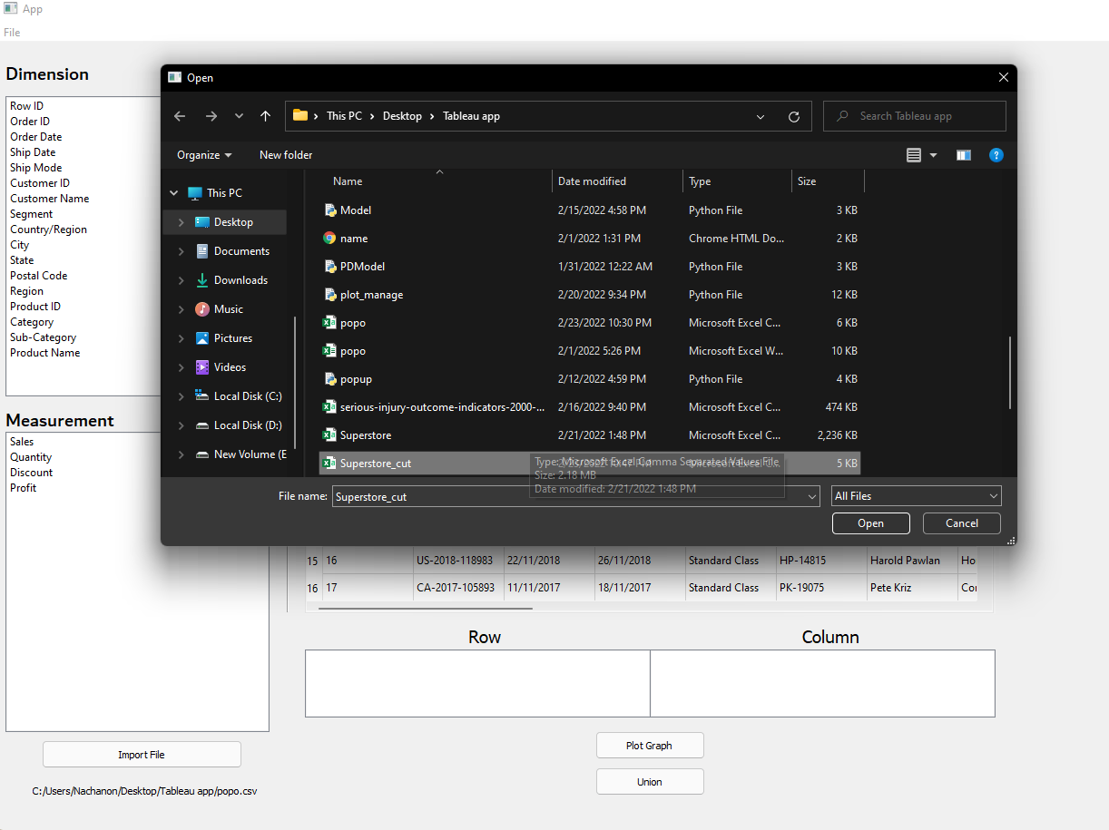
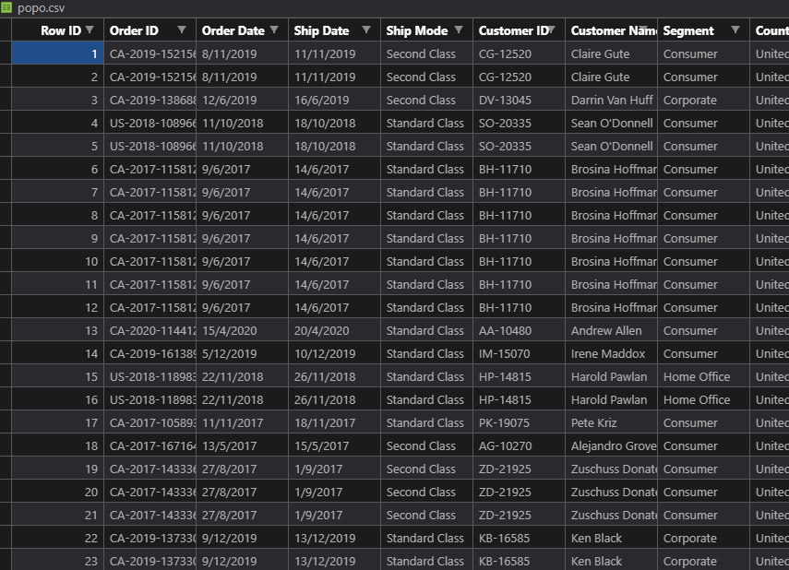
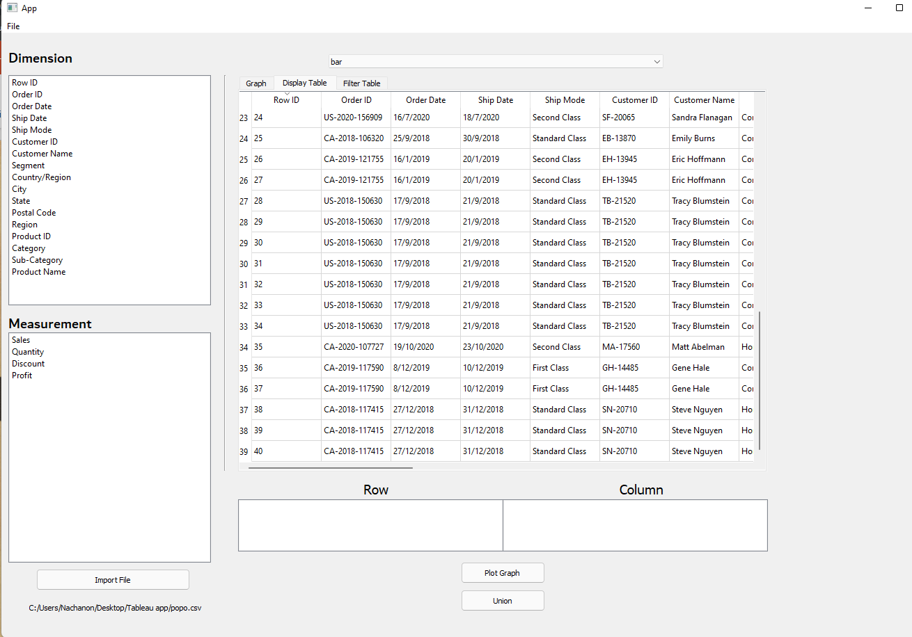
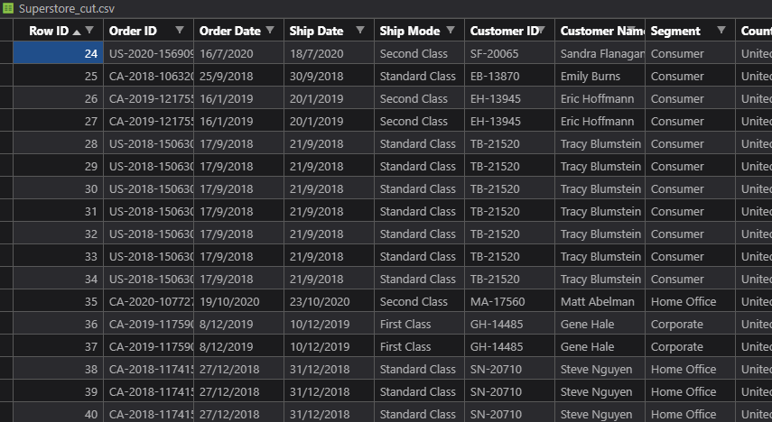
Union
เลือกไฟล์อันที่2ที่ต้องการUnionจากนั้นกดOpen
กดปุ่มUnionเมื่อต้องการเชื่อมข้อมูล2ไฟล์เข้าด้วยกันโดยต้องImport File อันแรกเข้ามาก่อนจึงจะกดปุ่มUnionได้
ตัวอย่างข้อมูลจากไฟล์ที่หนึ่งและไฟล์ที่สอง
ตัวอย่างข้อมูลหลังจากUnionเรียบร้อยแล้ว

Slide 6
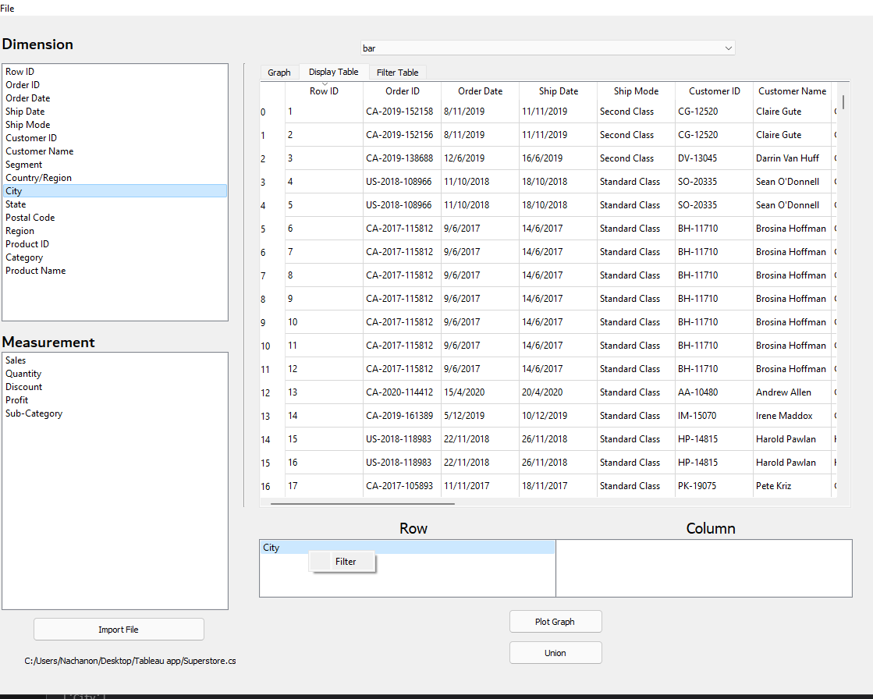
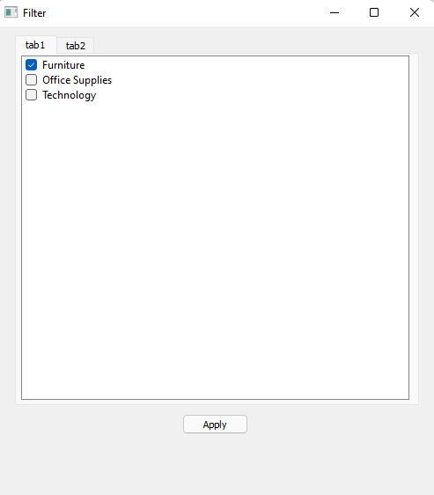
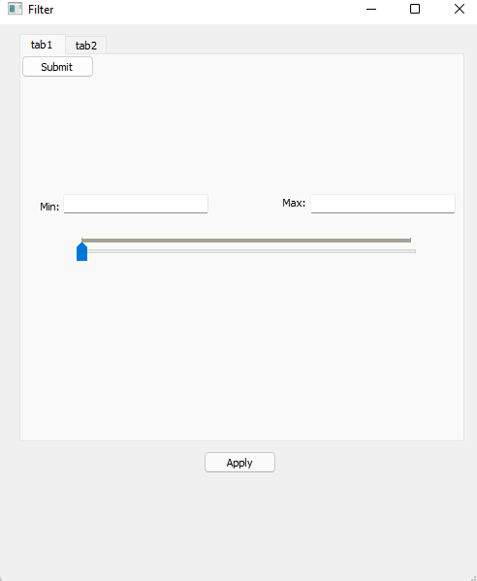
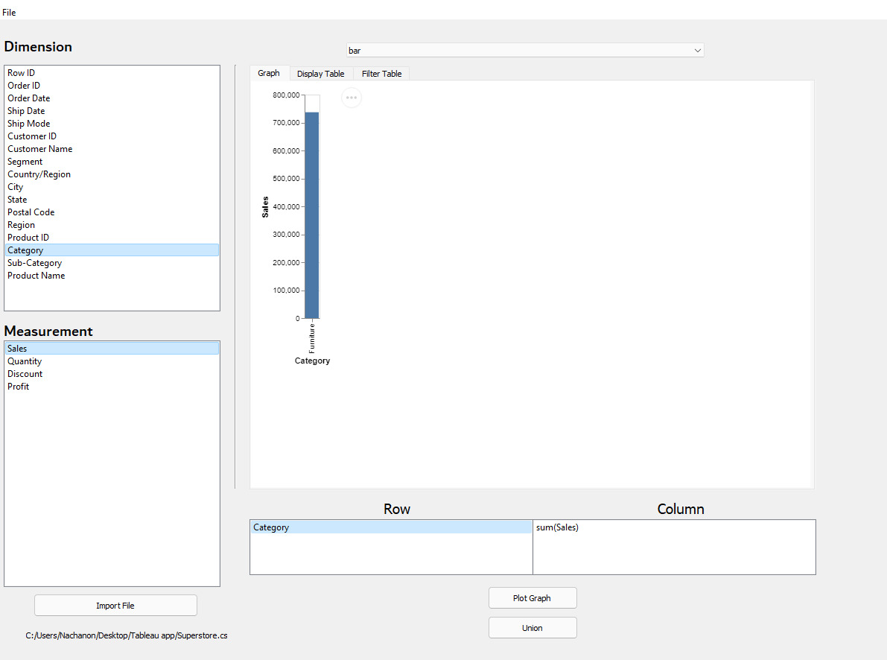
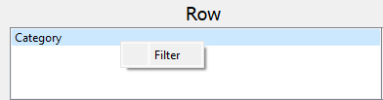
Filter dimension
จะมีหน้าต่างFilterขึ้นมากดติ๊กถูกที่หัวข้อที่เราต้องการเลือก สำหรับหัวข้อใน measurement เลือก range ข้อมูลที่สนใจ
คลิกขวาที่หัวข้อในช่องRowหรือColumn จากนั้นกดFilter
เมื่อกดplot graph จะแสดงกราฟที่ผ่านการFilterแล้ว

Slide 7
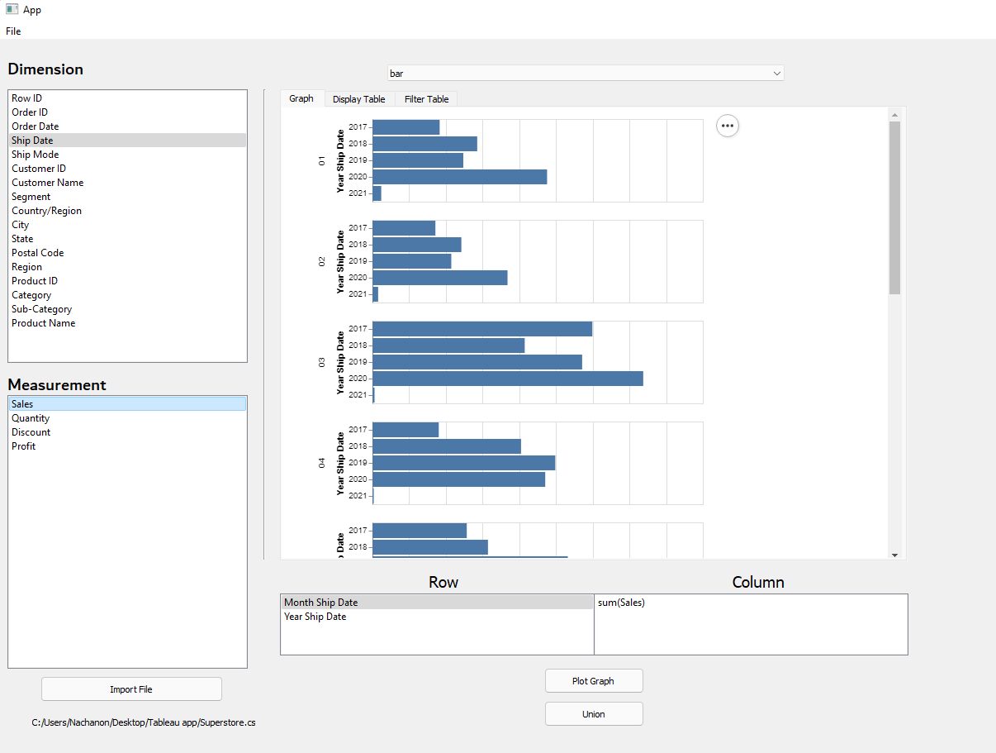
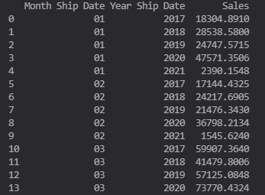
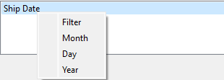
Date Dimension
ประเภทข้อมูลแบบ Date dimension สามารถแบ่งข้อมูลเป็นวัน เดือน หรือปีก็ได้โดยคลิกขวาที่หัวข้อประเภท date dimension จากนั้นจะมีให้เลือก month day หรือ year เลือกแบ่งข้อมูลตามที่เราต้องการและกดplot graph

Slide 8
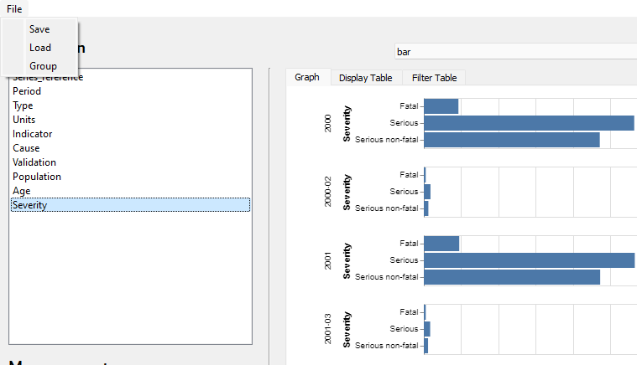
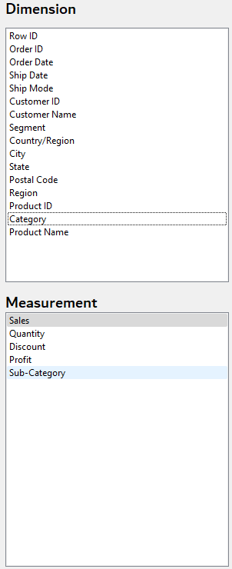
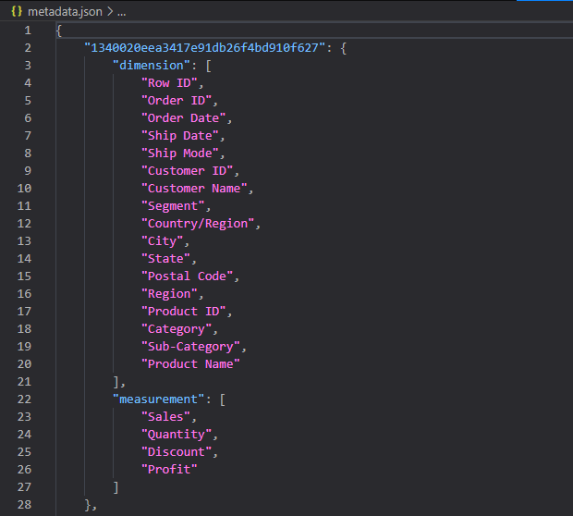
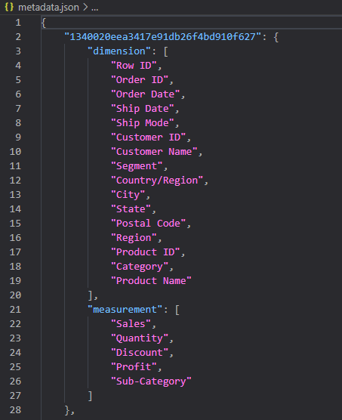
Save & Load
ฟังก์ชัน Save & Load สำหรับ save ข้อมูลหัวข้อเมื่อมีการเปลื่ยนแปลงโดยกดปุ่มไฟล์ที่ซ้ายบนโปรแกรมและกดSaveหรือLoadข้อมูลที่เราเคยบันทึกไว้
ตัวอย่างไฟล์ข้อมูลเมื่อมีการเปลื่ยนแปลงmeasurementและกดsave

Slide 9

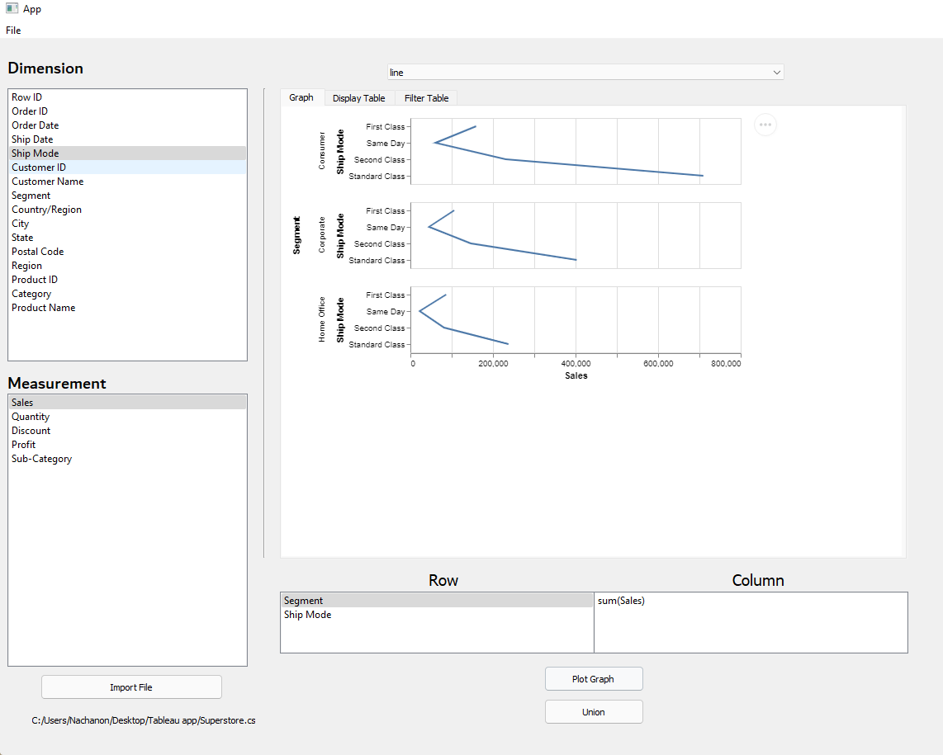
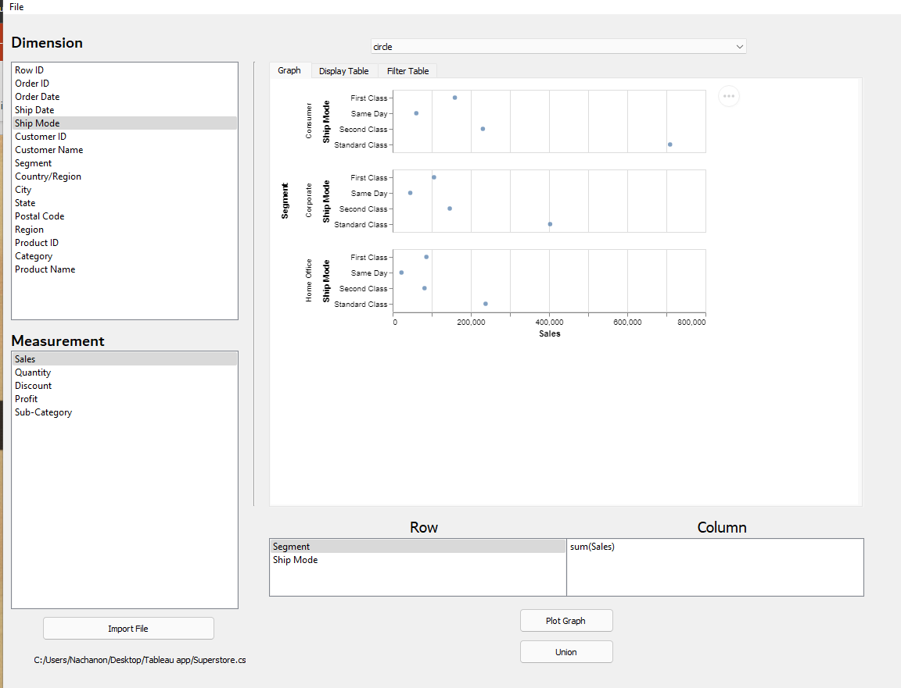
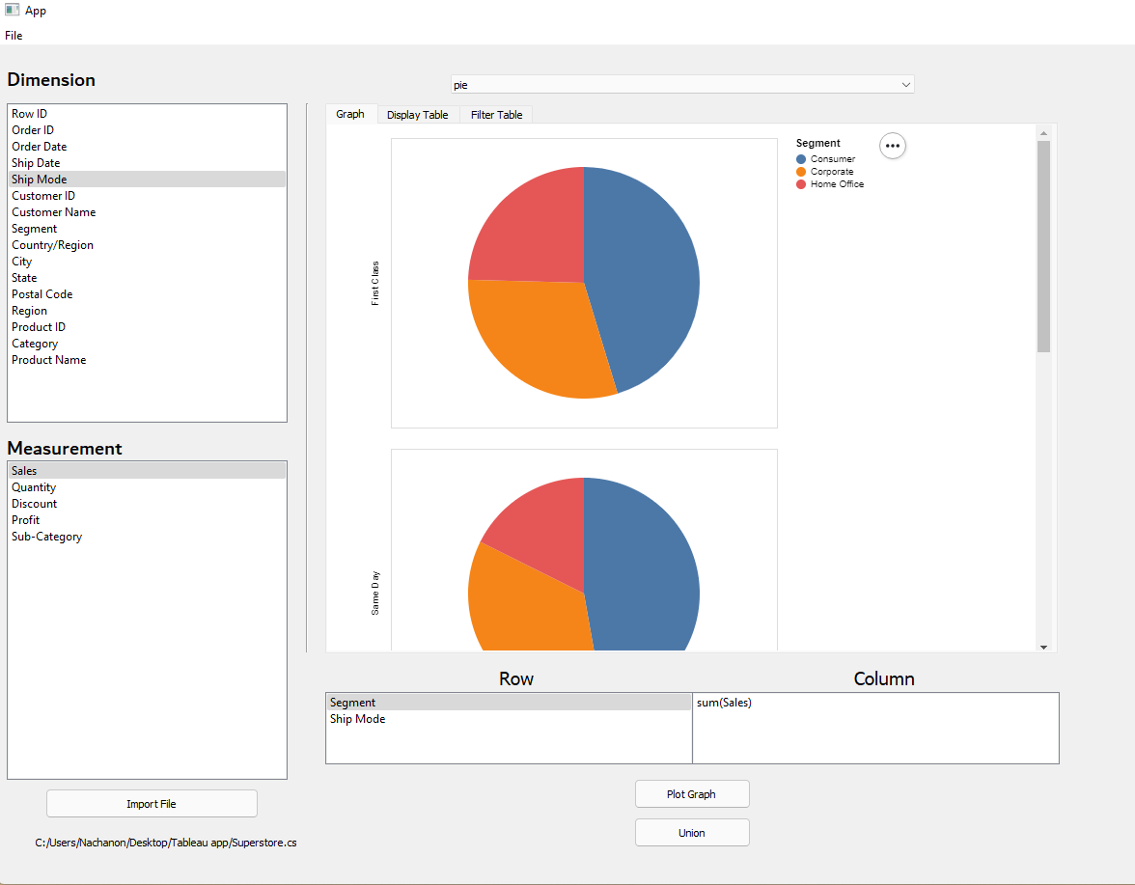
Chart pattern
Line chart
Circle chart
pie chart
การแสดงกราฟในรูปแบบอื่นๆโดยการคลิกที่ combo box ด้านบน และเลือกประเภทกราฟที่เราสนใจ

Slide 10
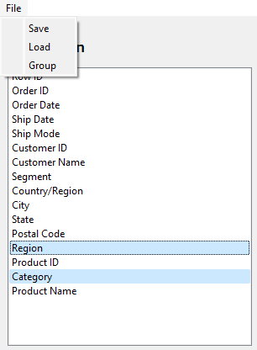
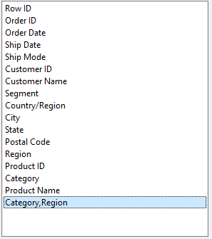
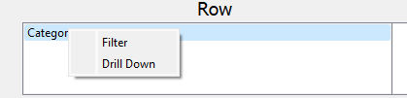

Drill down
เมื่อต้องการgroup หัวข้อเข้าด้วยกันให้กดหัวข้อที่เราต้องการจากนั้นกดไปที่ปุ่มFileซ้ายบนและกด Group
เมื่อgroupหัวข้อแล้ว หัวข้อจะมารวมกันและแสดงดังนี้
คลิกขวาที่หัวข้อที่เรา group จากนั้นกด Dril Down จะมีหัวข้อที่เรา group ไว้ แบ่งออกมา1หัวข้อดังรูปตัวอย่าง

Slide 11
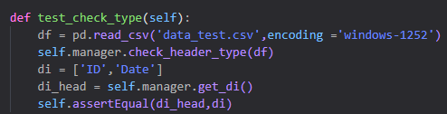
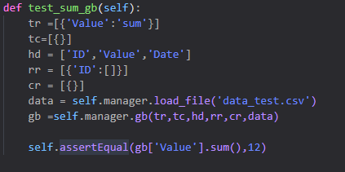
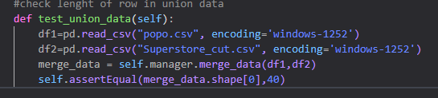
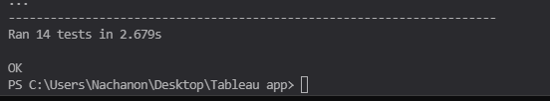
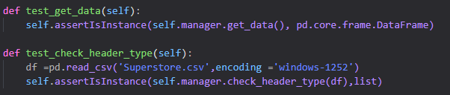
Test Case
Test case มีไว้สำหรับตรวจสอบว่าฟังก์ชันของเราทำงานถูกต้องไหม เมื่อตรวจสอบเสร็จและไม่พบปัญหาจะขึ้นข้อความดังนี้

Slide 12
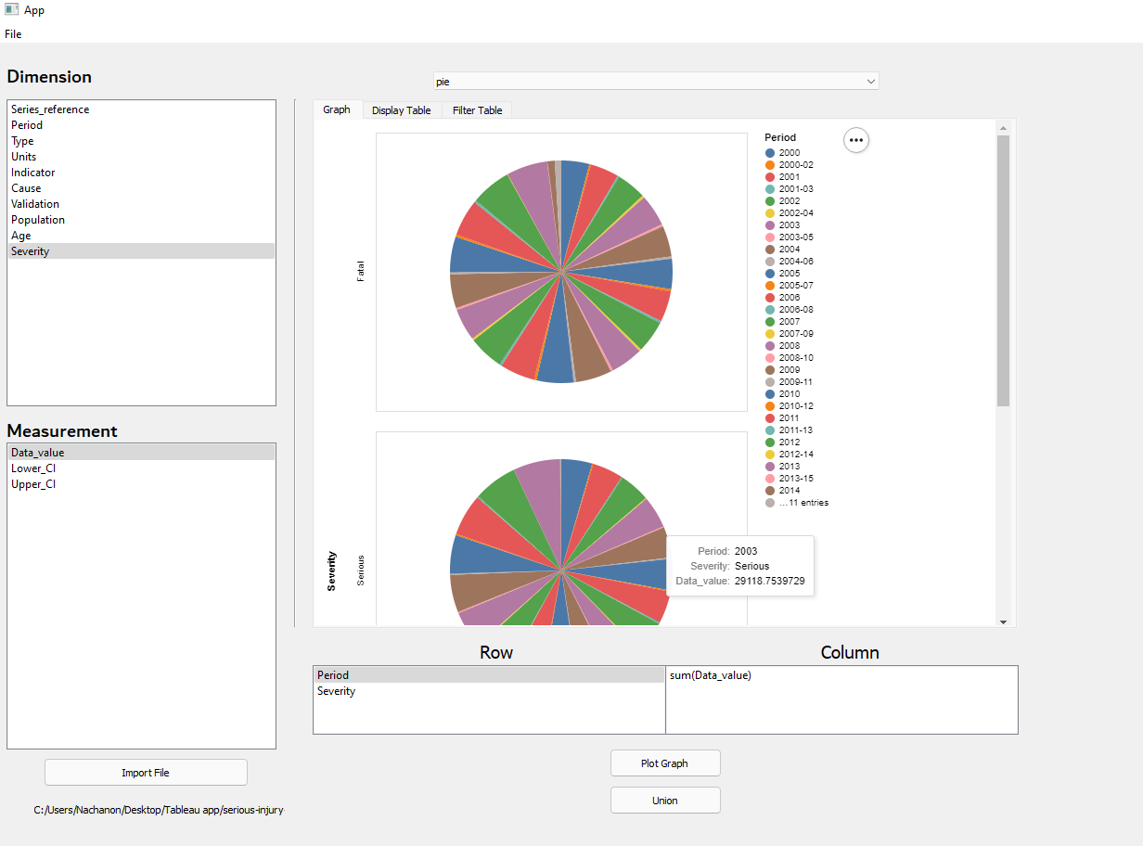
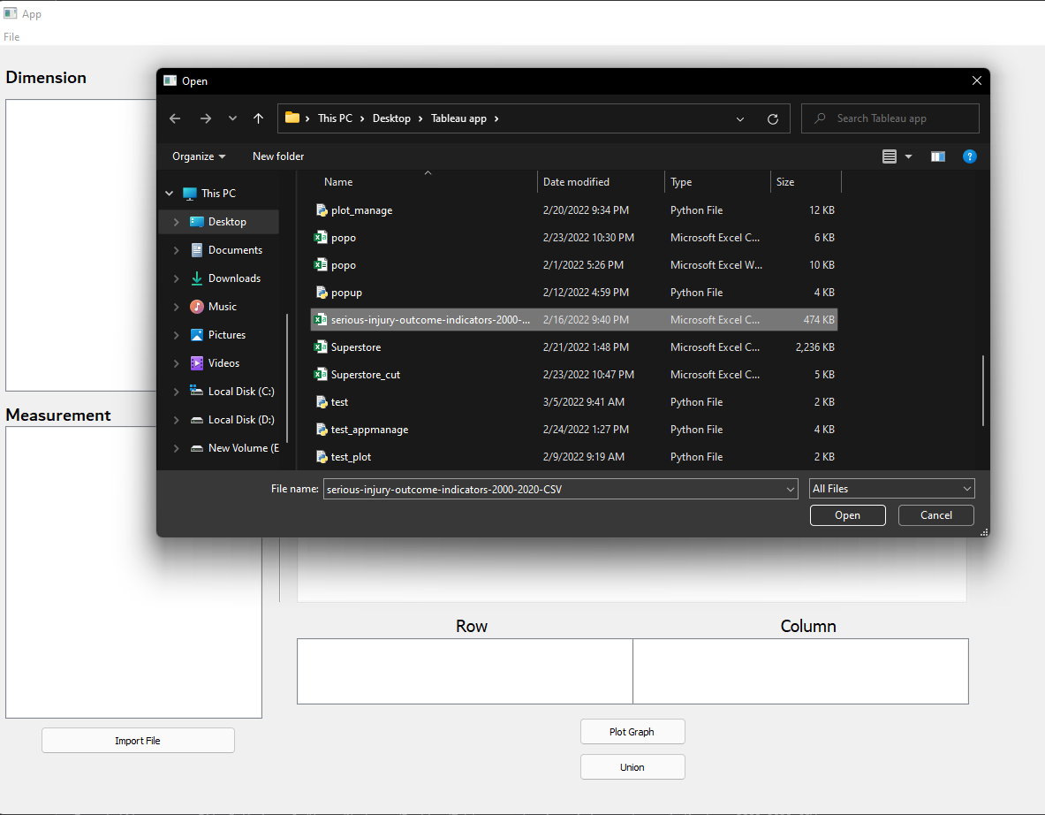
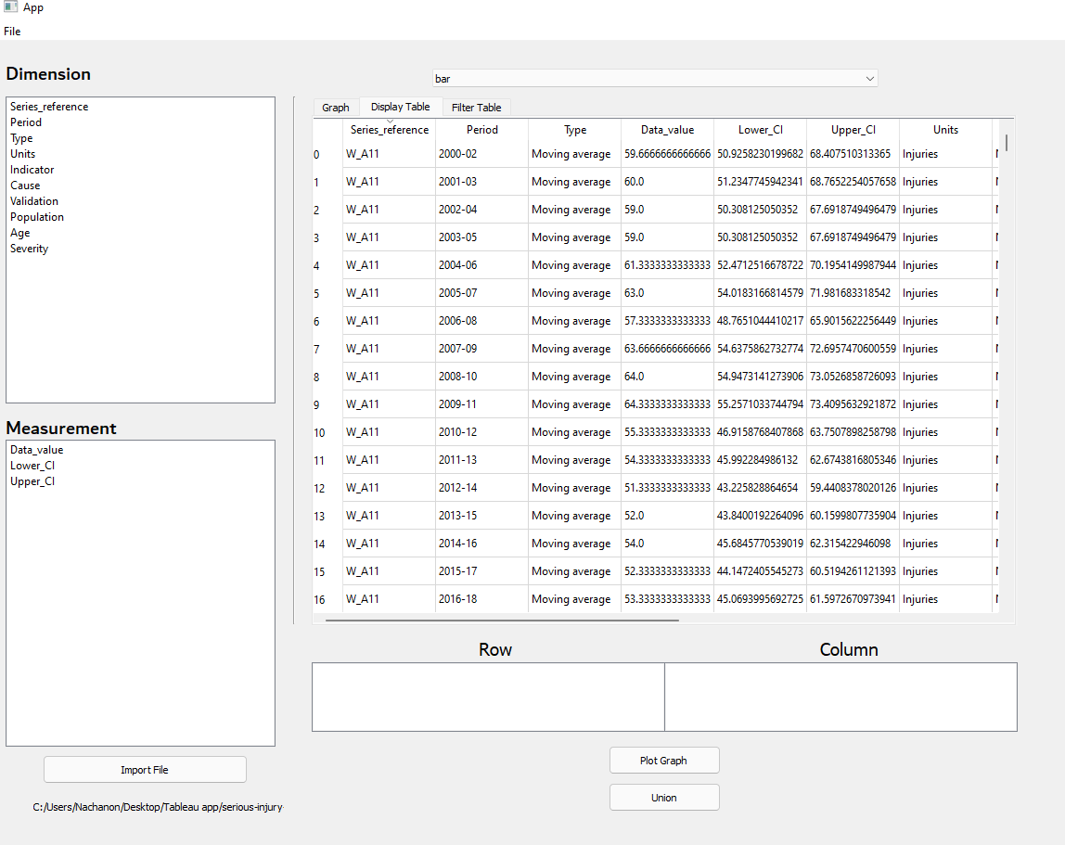
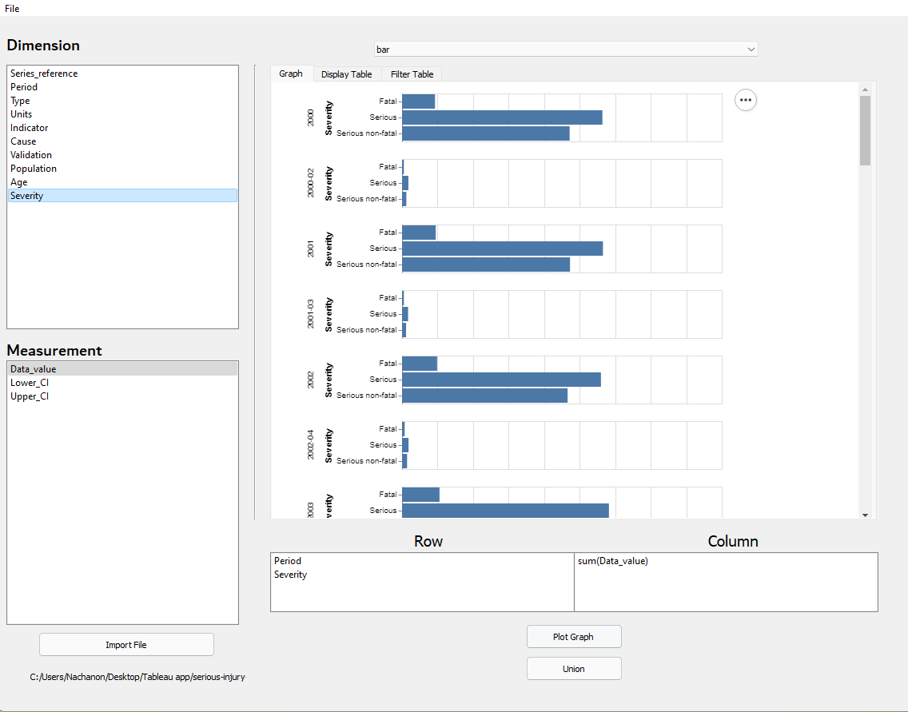
ทดลองกับไฟล์อื่น

